Slide 1
Steganographie
Daten aus Bildern extrahieren

Slide 2
Was ist Steganographie ?
Die Art Informationen unsichtbar zu verstecken ( in einem Audio, Video , Bild, …)
Im Gegensatz zur Kryptographie wird nicht verschlüsselt
Beispiel : Versteckt von einer Nachricht in Pixel eines Bildes

Slide 3
Wie funktioniert Steganographie mit Bildern ?
Jeder Pixel eines Bildes Besteht aus Farben (RGB)
Die Farben bestehen aus 8-bit-Zahlen ( Beispiel : 105 = 01101001).
Bei diesem Verfahren wird das letzte Bit verwendet, um eine Nachricht zu speichern ( Beispiel: 01101001 + „1“ = 01101010 )

Slide 4
Ziel des Programms
Das Programm dient zu:
Ein Bild zu laden (.png-Typ)
Die verstecke Bits zu entdecken und auflisten.
Binäre Daten zu Zeichen zusammenfügen (ASCII-Zeichen)
Die versteckte Nachricht anzuzeigen.

Slide 5
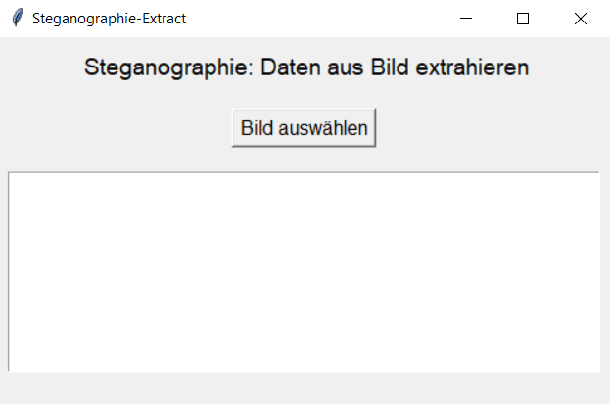
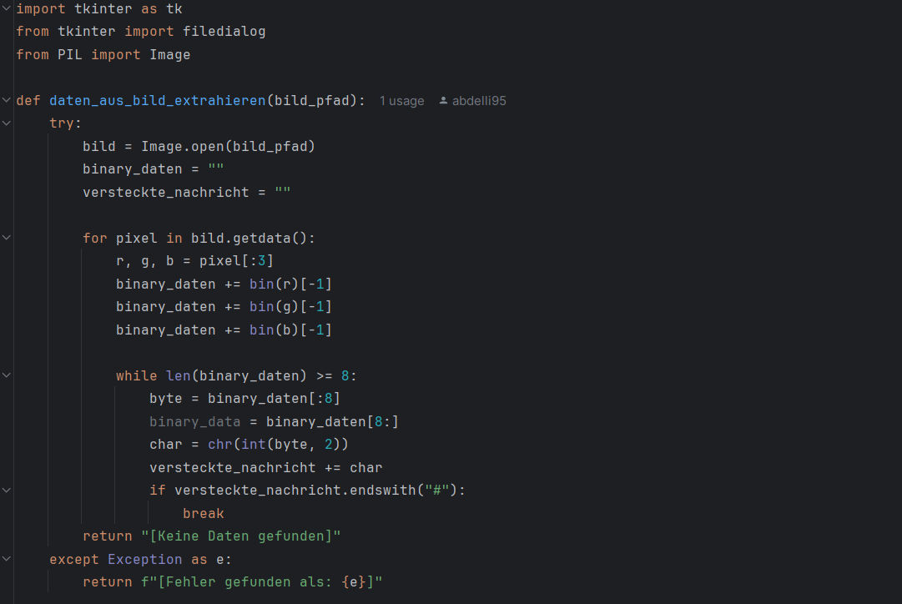
Code
Jedes Pixel durchgehen
Holt das letzte geänderte Bit der RGB
Wandelt 8 Bits in ein Zeichen um
Stoppt bei „#“

Slide 6
Vorteile und Nachteile
Vor:
Einfache Umsetzung
Klare Nachrichten (mit GUI)
Einschränkungen:
nicht verschlüsselt (einfach versteckt)
Nicht gegeignet für komplizierte Bilder-Txyen (z.B JPEG)

Slide 7
Fazit
Steganographie ist eine simple und perfekte Methode zum Verstecken von Daten in Bildern
Mit einer geeigneten Programmiersprache (hier Python9 lässt sich diese Methode schnell umsetzen.
Guten Methode für IT-Sicherheit

Slide 8
VIELEN DANK
Fragen ? Feedbacks ?

